Slide 1
MANTENIMIENTO DE
UN APARATO TECNOLOGICO
Planta Hidroeléctrica

Slide 2
¿Qué es la energía hidroeléctrica?
Es básicamente una forma de la energía generada por la fuerza del movimiento del agua, que una máquina primaria la transforma inicialmente en energía mecánica y luego una máquina secundaria la transforma en energía eléctrica, también se la conoce como hidroenergía (aunque esta última esta mas asociada con la energía primaria, mientras la energía hidroeléctrica es energía secundaria).
También es una forma de energía renovable, es decir no se agota (al menos mientras subsista el ciclo hidrológico). En pocos lugares todavía la hidroenergía se la transforma en energía mecánica (usando una máquina primaria) pero casi toda la hidroenergía aprovechada en el mundo se la transforma en energía eléctrica, para ello hacemos uso de las denominadas plantas o centrales hidroeléctricas.

Slide 3
Central hidroeléctrica
En una central hidroeléctrica se utiliza energía hidráulica para la generación de energía eléctrica. Son el resultado actual de la evolución de los antiguos molinos que aprovechaban la corriente de los ríos para mover una rueda.
En general, estas centrales aprovechan la energía potencial gravitatoria que posee la masa de agua de un cauce natural en virtud de un desnivel, también conocido como salto geodésico. El agua en su caída entre dos niveles del cauce se hace pasar por una turbina hidráulica la cual transmite la energía a un generador donde se transforma en energía eléctrica.

Slide 4
Funcionamiento
Una planta hidroeléctrica funciona con base en una caída de agua. Dado que el caudal del río varía a lo largo del año, es necesario formar un embalse para mantener la generación aunque disminuya el caudal. Por ejemplo, trasladando parte del caudal excedente de la época lluviosa para la siguiente estación seca, como se hace en Cachí, o almacenando agua para varios años, como en el caso de Arenal.
Para formar el embalse es indispensable construir una represa, llamada también presa. A continuación se halla el túnel, el que atraviesa la montaña para conducir el agua hasta un sitio cercano a la casa de máquinas. El túnel se une a la tubería forzada o de presión, la cual incluye en su inicio al tanque de oscilación, estructura de protección del sistema hidráulico, constituido por el túnel, la tubería de presión y las turbinas. La tubería de alta presión remata dentro de la casa de máquinas, dividiéndose en tantas ramificaciones según el número de turbinas que tenga la planta generadora.
La turbina convierte la energía hidráulica en energía mecánica, que impulsa al generador. El agua que sale de la turbina pasa al canal de restitución o desfogue y luego de regreso al río. "

Slide 5
Partes que conforman una central hidroeléctrica
La turbina. La energía cinética del agua que fluye, hace girar el rotor de la turbina. Esta tiene un eje conectado al generador.
La represa. El flujo de agua almacenada en el reservorio, es contenido por las grandes paredes de la represa. Esto evita que el agua fluya y nos permite aprovechar la energía presente en ella. La represa esta provista de compuertas en su parte inferior, las que al elevarlas permiten el paso del agua.
El conducto. Conecta el reservorio con el rotor de la turbina y corre en forma inclinada hacia abajo. Cuando se abren las compuertas de la represa, la fuerza de gravedad hace fluir el agua hacia abajo por el conducto, alcanzando el rotor de la turbina. A medida que el agua fluye a través del conducto. La energía potencial del agua almacenada en la represa es convertida en energía cinética.

Slide 6
Un reservorio. Agua de una fuente natural como la de un rio por ejemplo. La que es almacenada en el reservorio. Este, está construido a mayor nivel que el del a turbina
El generador. Comandado por el eje de la turbina. Este mueve un motor que produce corriente eléctrica en el generador.
Líneas de tensión. La energía producida por el generador se envía a través de estas líneas a las distintas estaciones de distribución.
El agua, una vez que paso por el rotor de la turbina, fluye por un tubo de salida que la conduce al rio, aguas abajo de la planta.

Slide 7
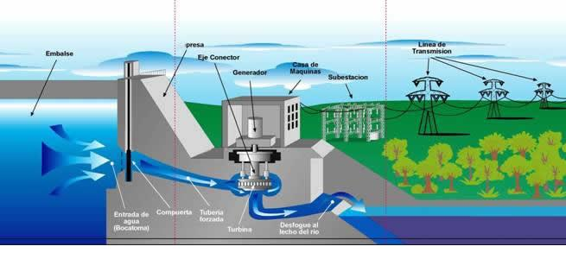
Esquema planta hidroeléctrica

Slide 8
Características de una central hidroeléctrica
Las dos características principales de una central hidroeléctrica, desde el punto de vista de su capacidad de generación de electricidad son:
La potencia, que está en función del desnivel existente entre el nivel medio del embalse y el nivel medio de las aguas debajo de la central, y del caudal máximo turbinable, además de las características de las turbinas y de los generadores usados en la transformación.
La energía garantizada en un lapso de tiempo determinado, generalmente un año, que está en función del volumen útil del embalse, y de la potencia instalada.

Slide 9
Ventajas
Es renovable
No se consume. Se toma el agua en un punto y se devuelve a otro a una cota inferior.
Es autóctona y, por consiguiente, evita importaciones del exterior.
Es completamente segura para personas, animales o bienes.

Slide 10
No genera calor ni emisiones contaminantes (lluvia ácida, efecto invernadero…)
Genera puestos de trabajo en su construcción, mantenimiento y explotación.
Genera experiencia y tecnología fácilmente exportables a países en vías de desarrollo

Slide 11
Desventajas
Trastoca la vegetación y la fauna de la zona, sobre todo la fluvial.
Cubre de agua tierras fértiles e incluso de valor ecológico.
En muchos casos inunda poblaciones, que tienen que ser desplazadas con el consiguiente problema para sus habitantes.

Slide 12
Desventajas
Posible acumulación de materia orgánica procedente de vertidos residuales agua arriba, si no se controlan convenientemente los vertidos de las industrias y poblaciones correspondientes.
Afectan al cauce del río así como también a los peces que viven allí o que se desplazan a los ríos para desovar.
Sus instalaciones son muy costosas.

